Slide 1
Отчёт о проведённых работах в ЖК Воробьев дом
Май 2023 года

Slide 2
Уважаемые жильцы и собственники помещений!
Мы подготовили для вас краткий отчет о выполненных Управляющей компанией работах в ЖК Воробьев дом за май 2023 года.
Ваши пожелания и предложения по обслуживанию ЖК просим направлять:
на почту info@uk-vd.ru, по телефону + 7 (495) 940-55-55 или через мобильное приложение «Домиленд».
С заботой о вас,
УК Воробьев дом

Slide 3
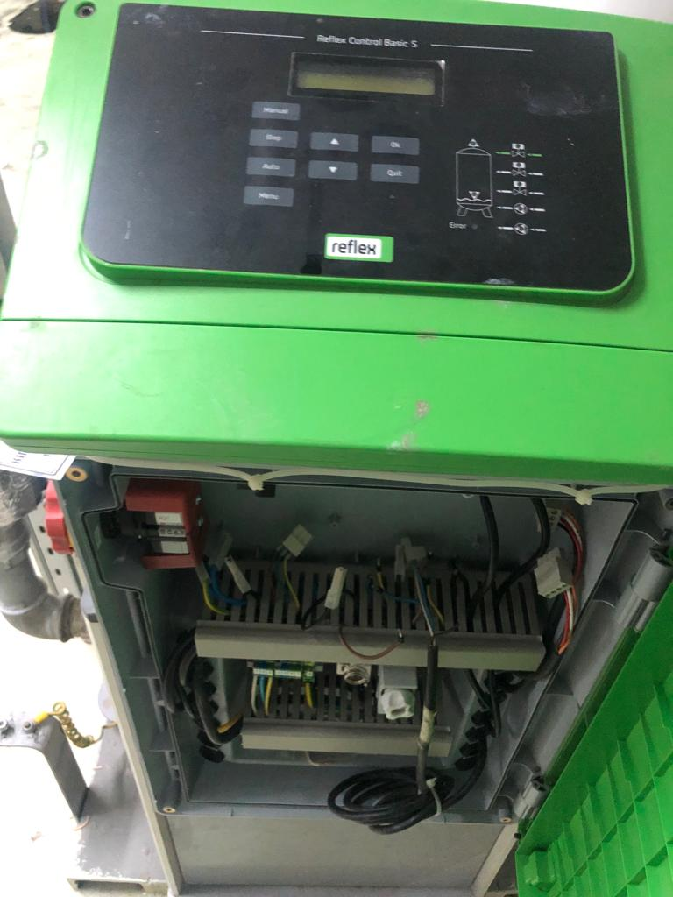
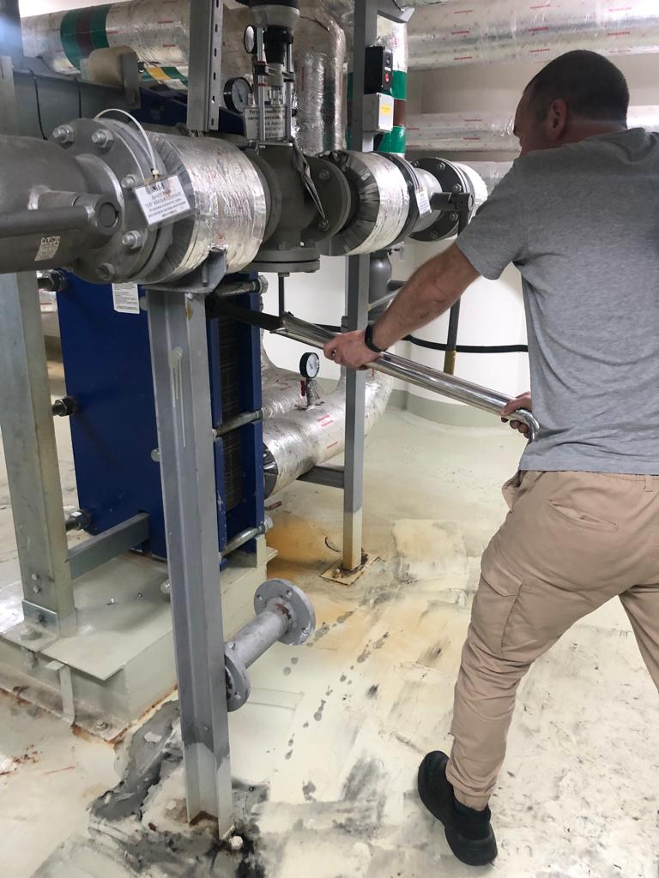
Протяжка теплообменника и ремонт платы управления установки повышенного давления

Slide 4
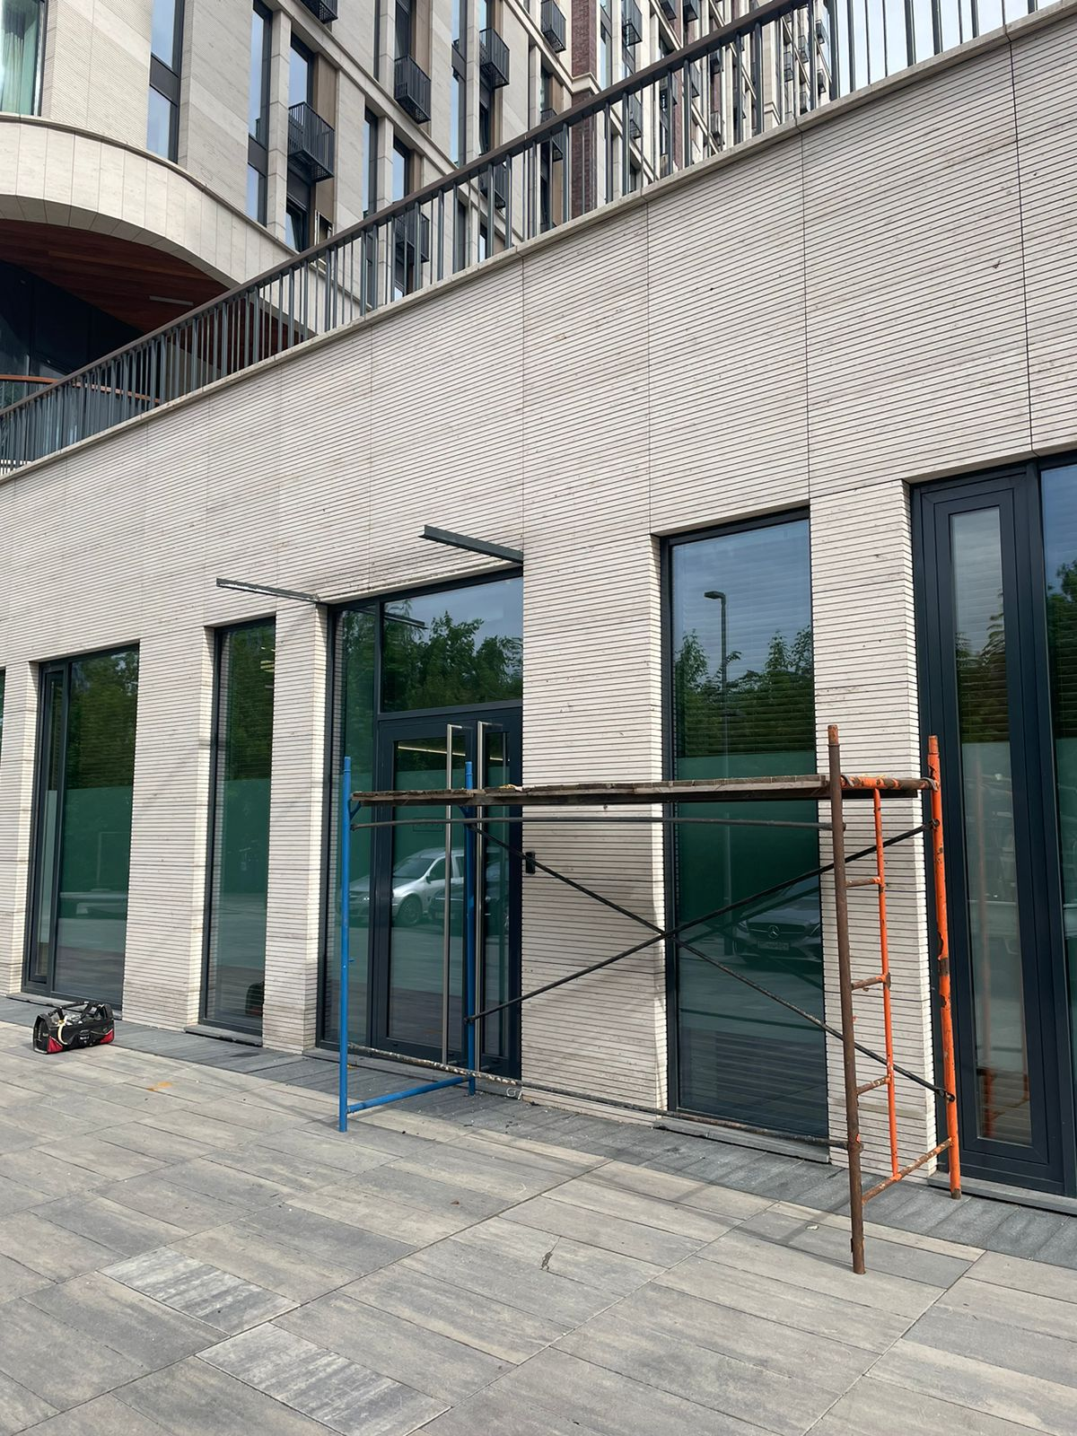
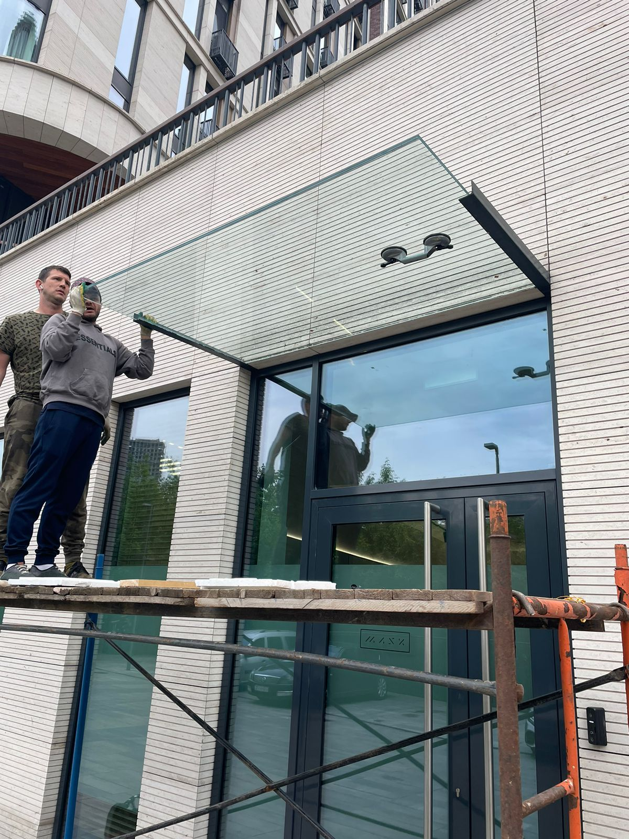
Восстановление козырька над входов в коммерческое помещение №V

Slide 5
Настройка и обслуживание электродоводчиков во входных дверях

Slide 6
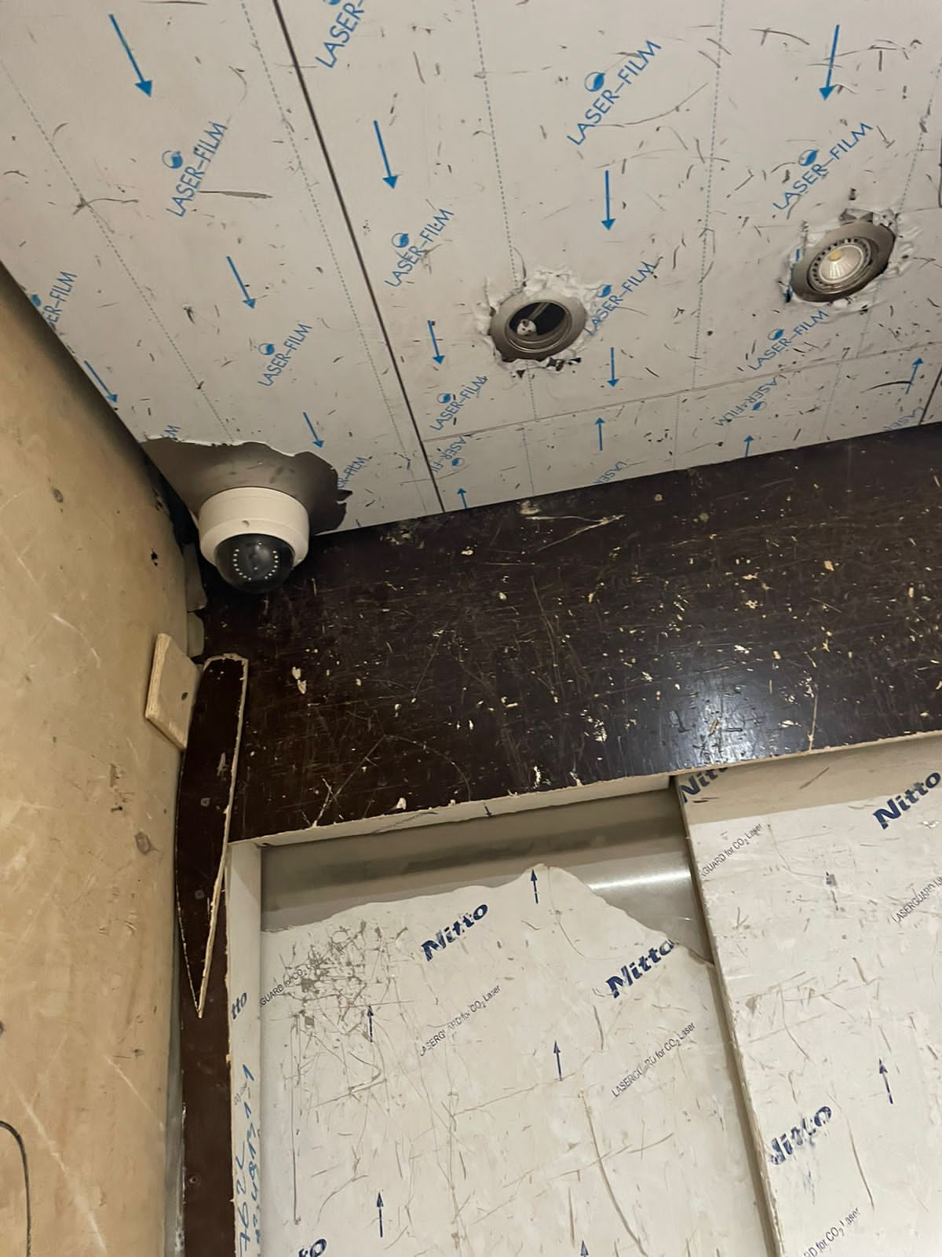
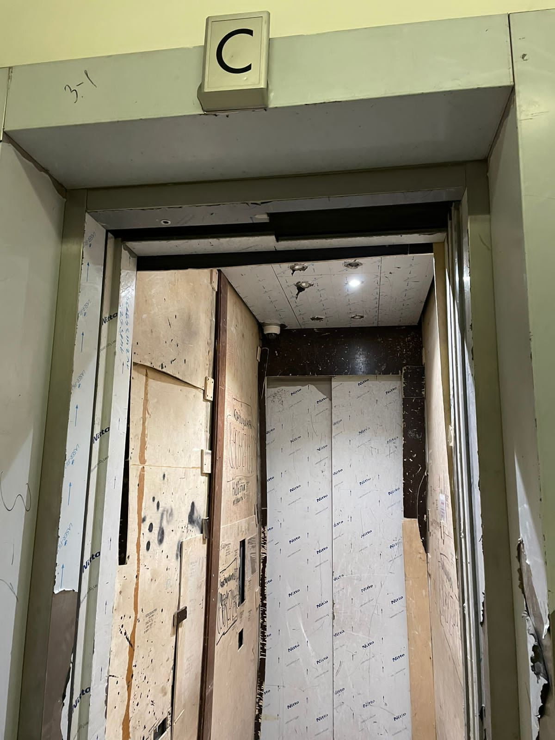
Произведена замена сломанного коннектора камеры видеонаблюдения в грузовом лифте

Slide 7
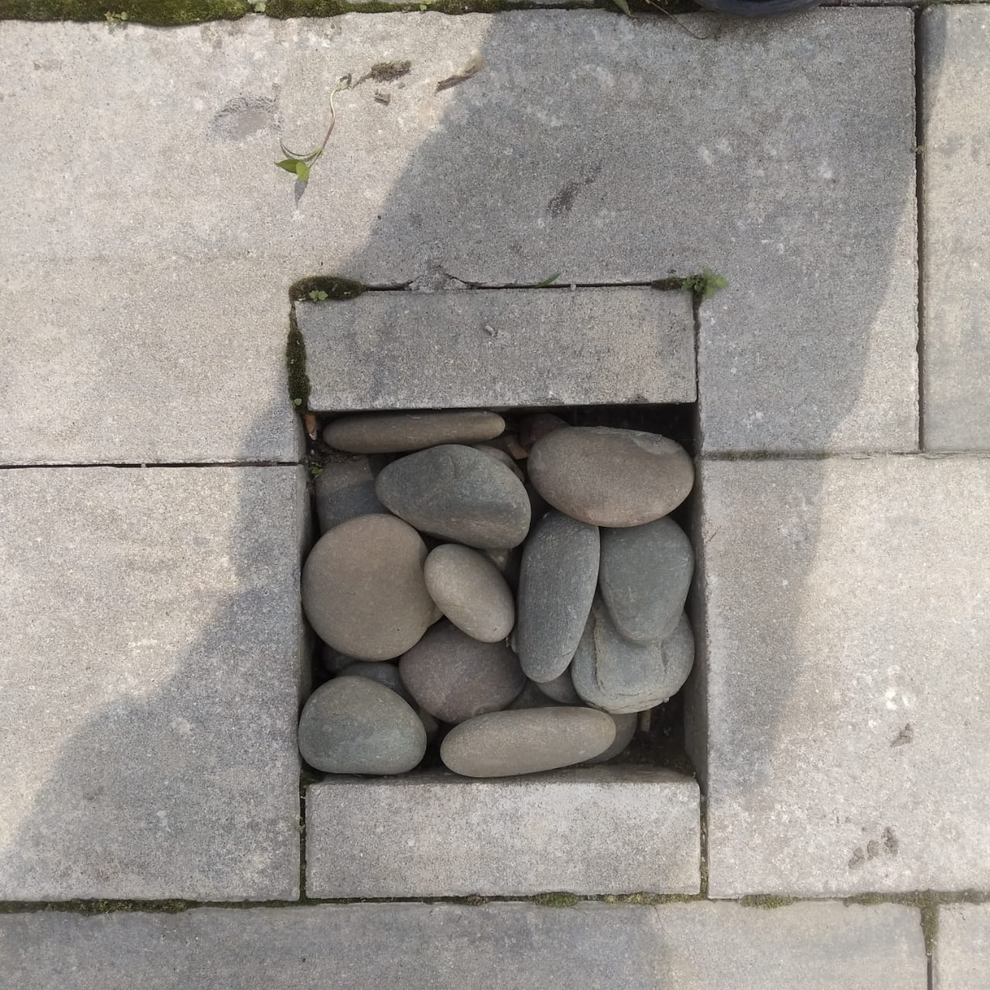
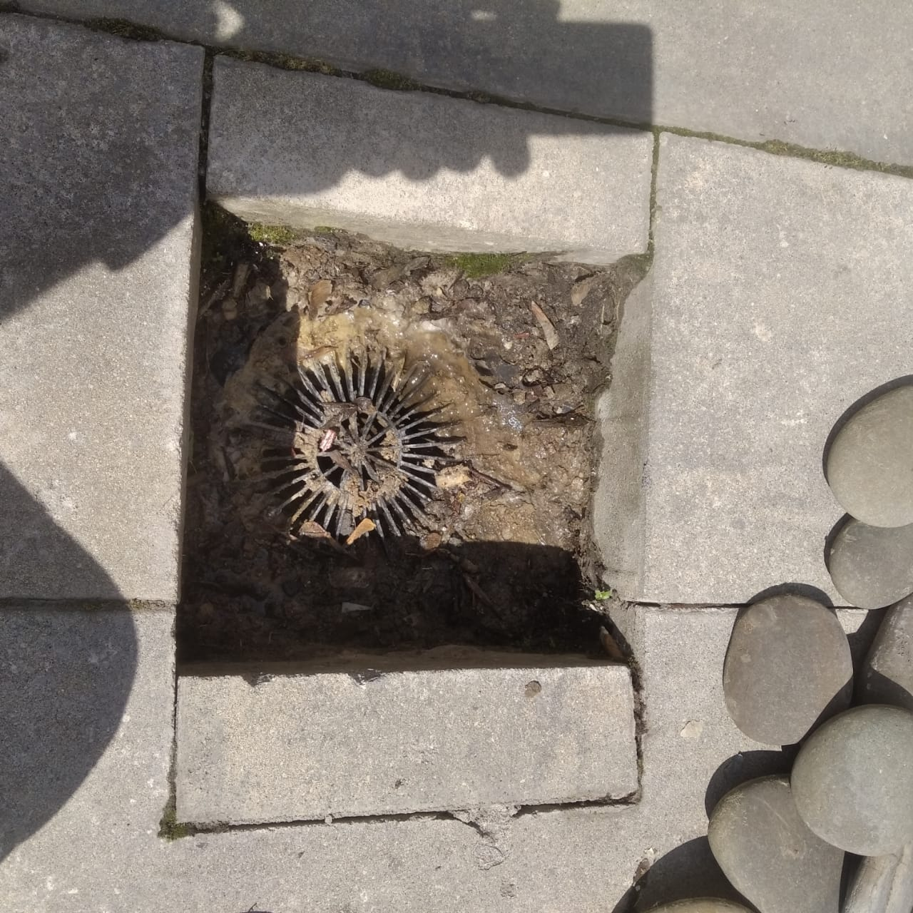
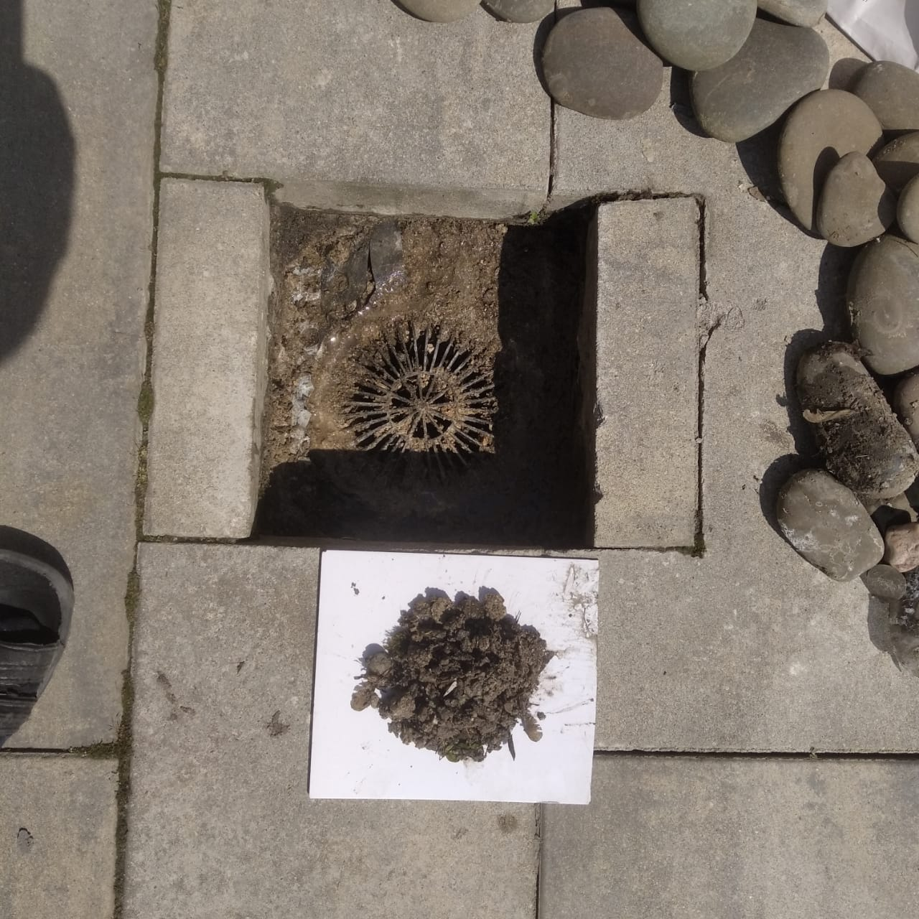
Прочистка ливневой канализации на стилобате

Slide 8
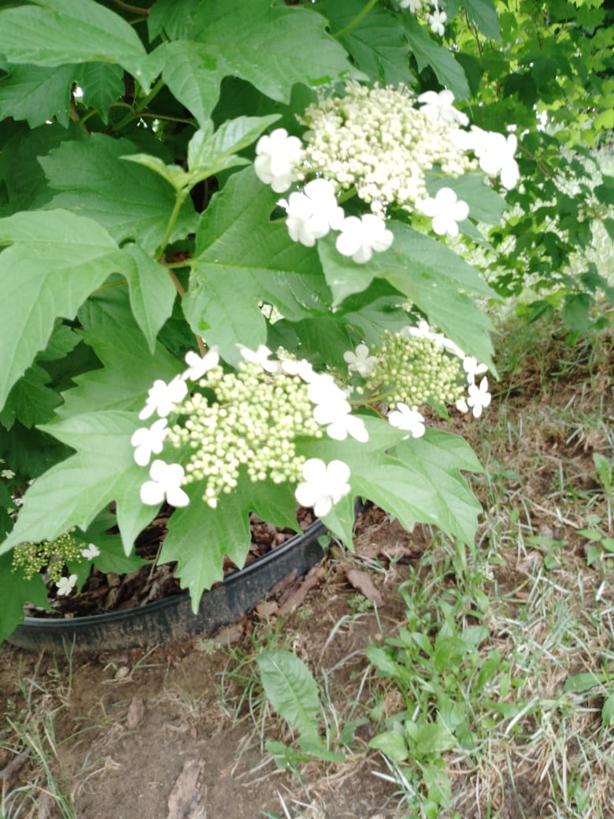
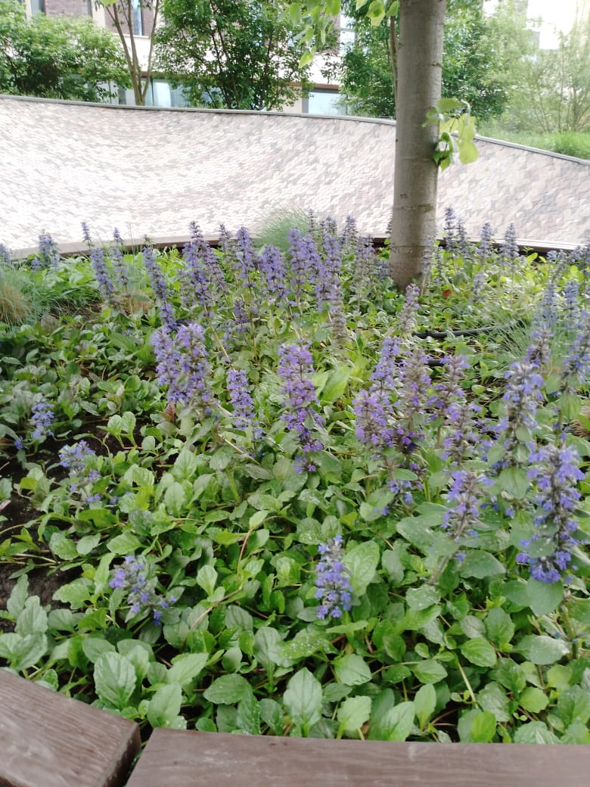
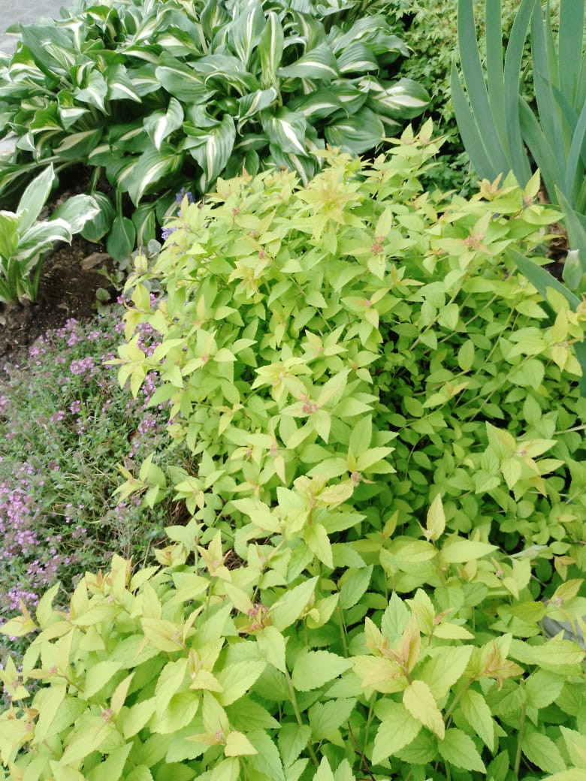
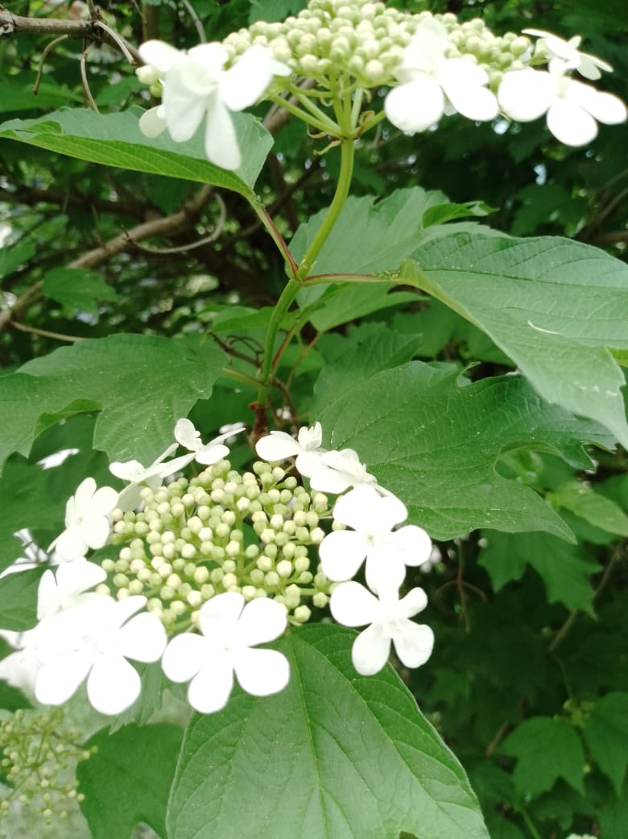
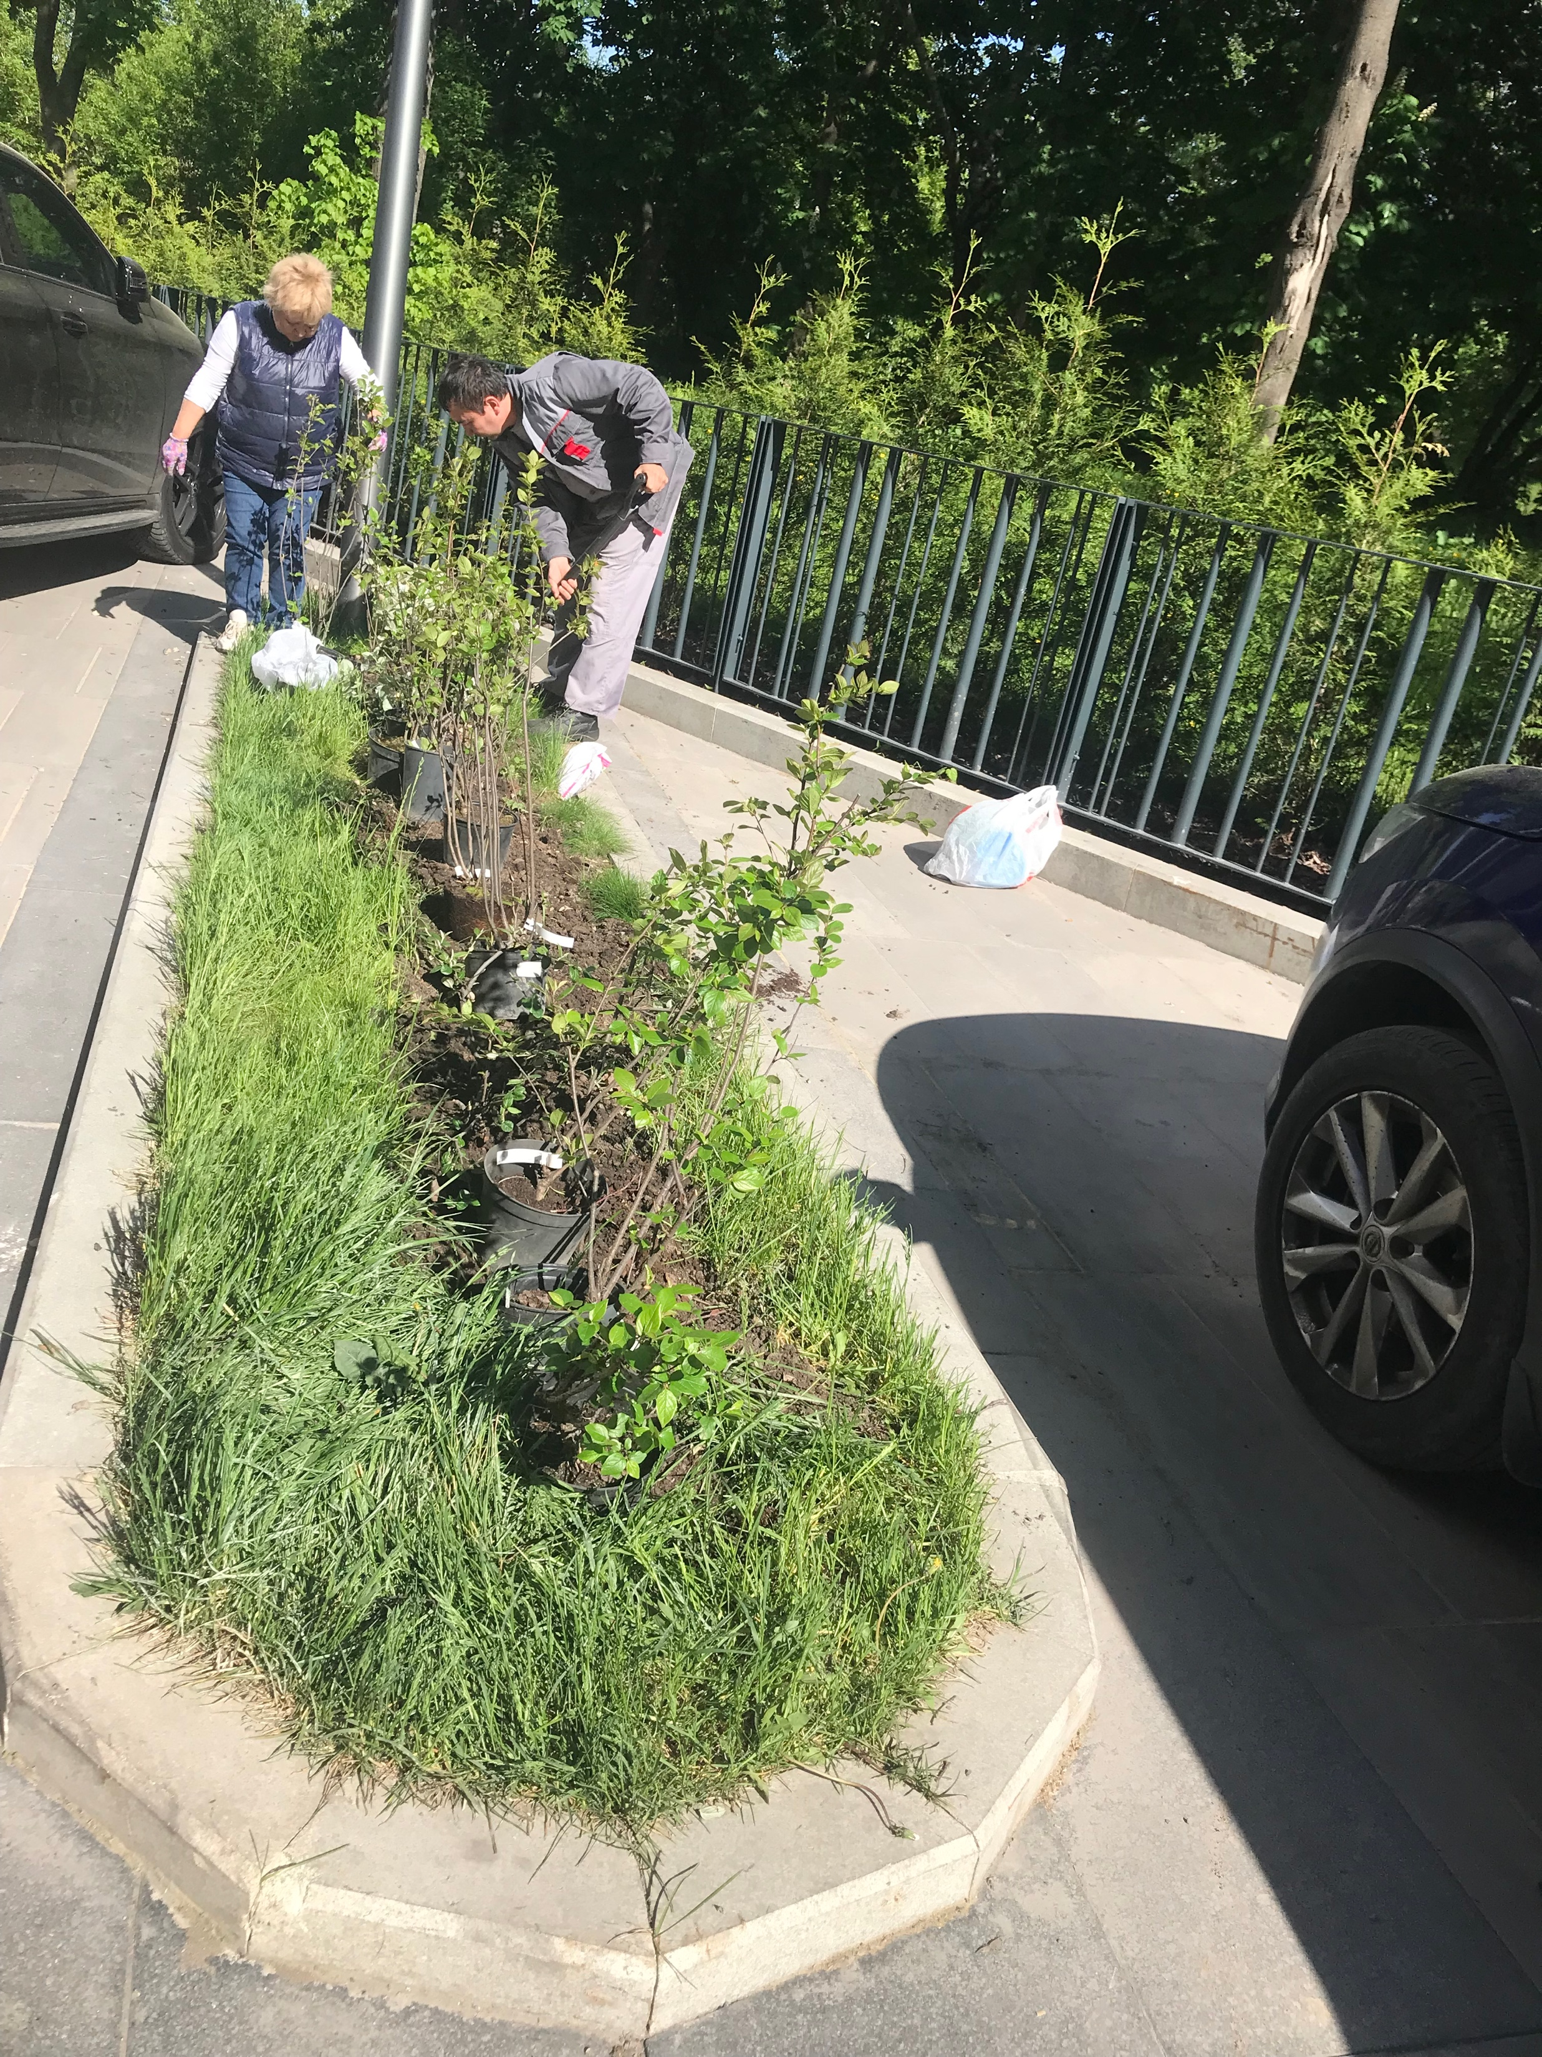
Уход за растениями и деревьями.

Slide 9
Инженерно-техническое обеспечение
Сварка, установка двух манометров на станции пожаротушения.
Техническое обслуживание дверных электродоводчиков
Заменили аккумуляторы в ИВЕПР диспетчерская (19 штук)
Замена платы в лифте в подъезде №1
Проведена регулировка доводчиков
Обслуживание и мойка наружного и внутренних блоков системы кондиционирования в холле подъезда №2.
Обслуживание системы охлаждения приточно-вытяжной вентиляции в подъезде №2
Замена светильников и лам

Slide 10
Вывоз мусора
Организовали ежедневный сбор и вывоз хозяйственно-бытовых отходов. Ведём раздельный сбор мусора. Строительный мусор вывозится по отдельным заявкам.
 | 2023 год | в т. ч. май 2023 года
Бытовой мусор | 328,8 м³ | 60 м³
в т.ч. РСО | 8м³ | 8 м³
Строительный мусор | 88 м³ | 8 м³
Всего | 416,8 м³ | 68 м³
Утилизация элементов питания | 10 кг | 0 кг

Slide 11
Работа с заявками
За май 2023 года выполнили 432 заявок в том числе через систему «Домиленд»
Тип заявки | 2023 год | в т. ч. за май 2023 года
Пропуск | 1987 | 317
Диспетчерская служба (в т. ч. аварийные заявки) | 162 | 24
Всего | 2 149 | 341

Slide 12
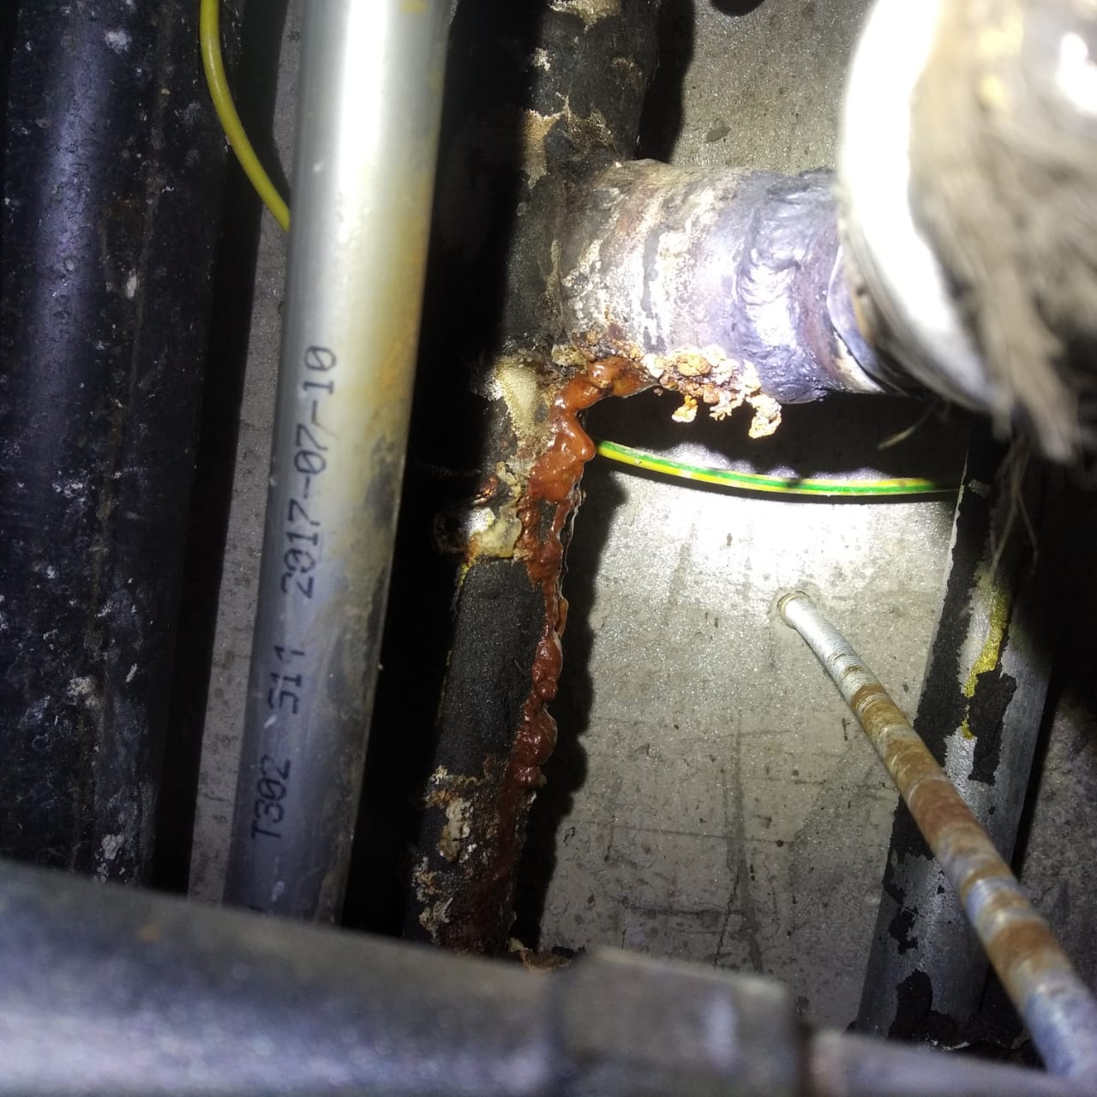
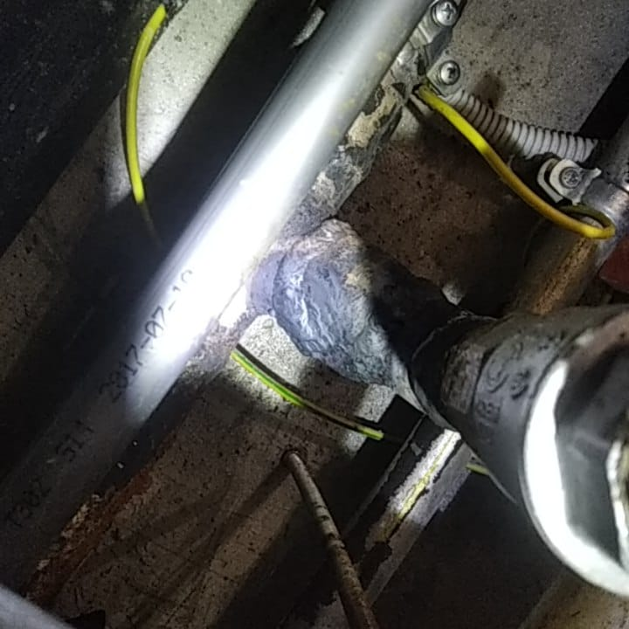
Аварийные заявуки
Устранение протечки в системе ГВС в кв. 103

Slide 13
Услуги консьержей
За истекший период консьержи стремились создать комфортные условия для жильцов ЖК Воробьев дом: оказывали помощь в принятии заказов, корреспонденции и сопровождали гостей.
График работы: ежедневно 9:00-21:00
 | 2023 год | в т.ч. май 2023 года
Всего выполнено заявок (сопровождение гостей, прием заказов и т.д.) | 10 521 | 2 331

Slide 14
Уборка здания и территории
В апреле выполнили следующие работы (кроме ежедневных работ):
Вид уборки | Место уборки
Протирка остекления входных групп тамбуров | Подъезд №№ 1, 2, 3
Комплексная уборка ковриков в тамбурах вестибюля | Подъезд №№ 1, 2, 3
Удаление пыли из напольных конвекторов с помощью пылесоса | Подъезд № 1, 2, 3
Влажная протирка остекления козырьков | Все входы
Химчистка/замена коврового покрытия в лифтах | Лифты

Slide 15
Фонд капитального ремонта
Май 2023 года
Остаток средств на начало периода | 29 528 000,34 р
Всего поступило | 683 404,74 ₽
Всего потрачено | 0,00 ₽
Остаток средств | 30 221 405,08 ₽

Slide 16
СПАСИБО ЗА
ВНИМАНИЕ
С заботой о вас

